Slide 1
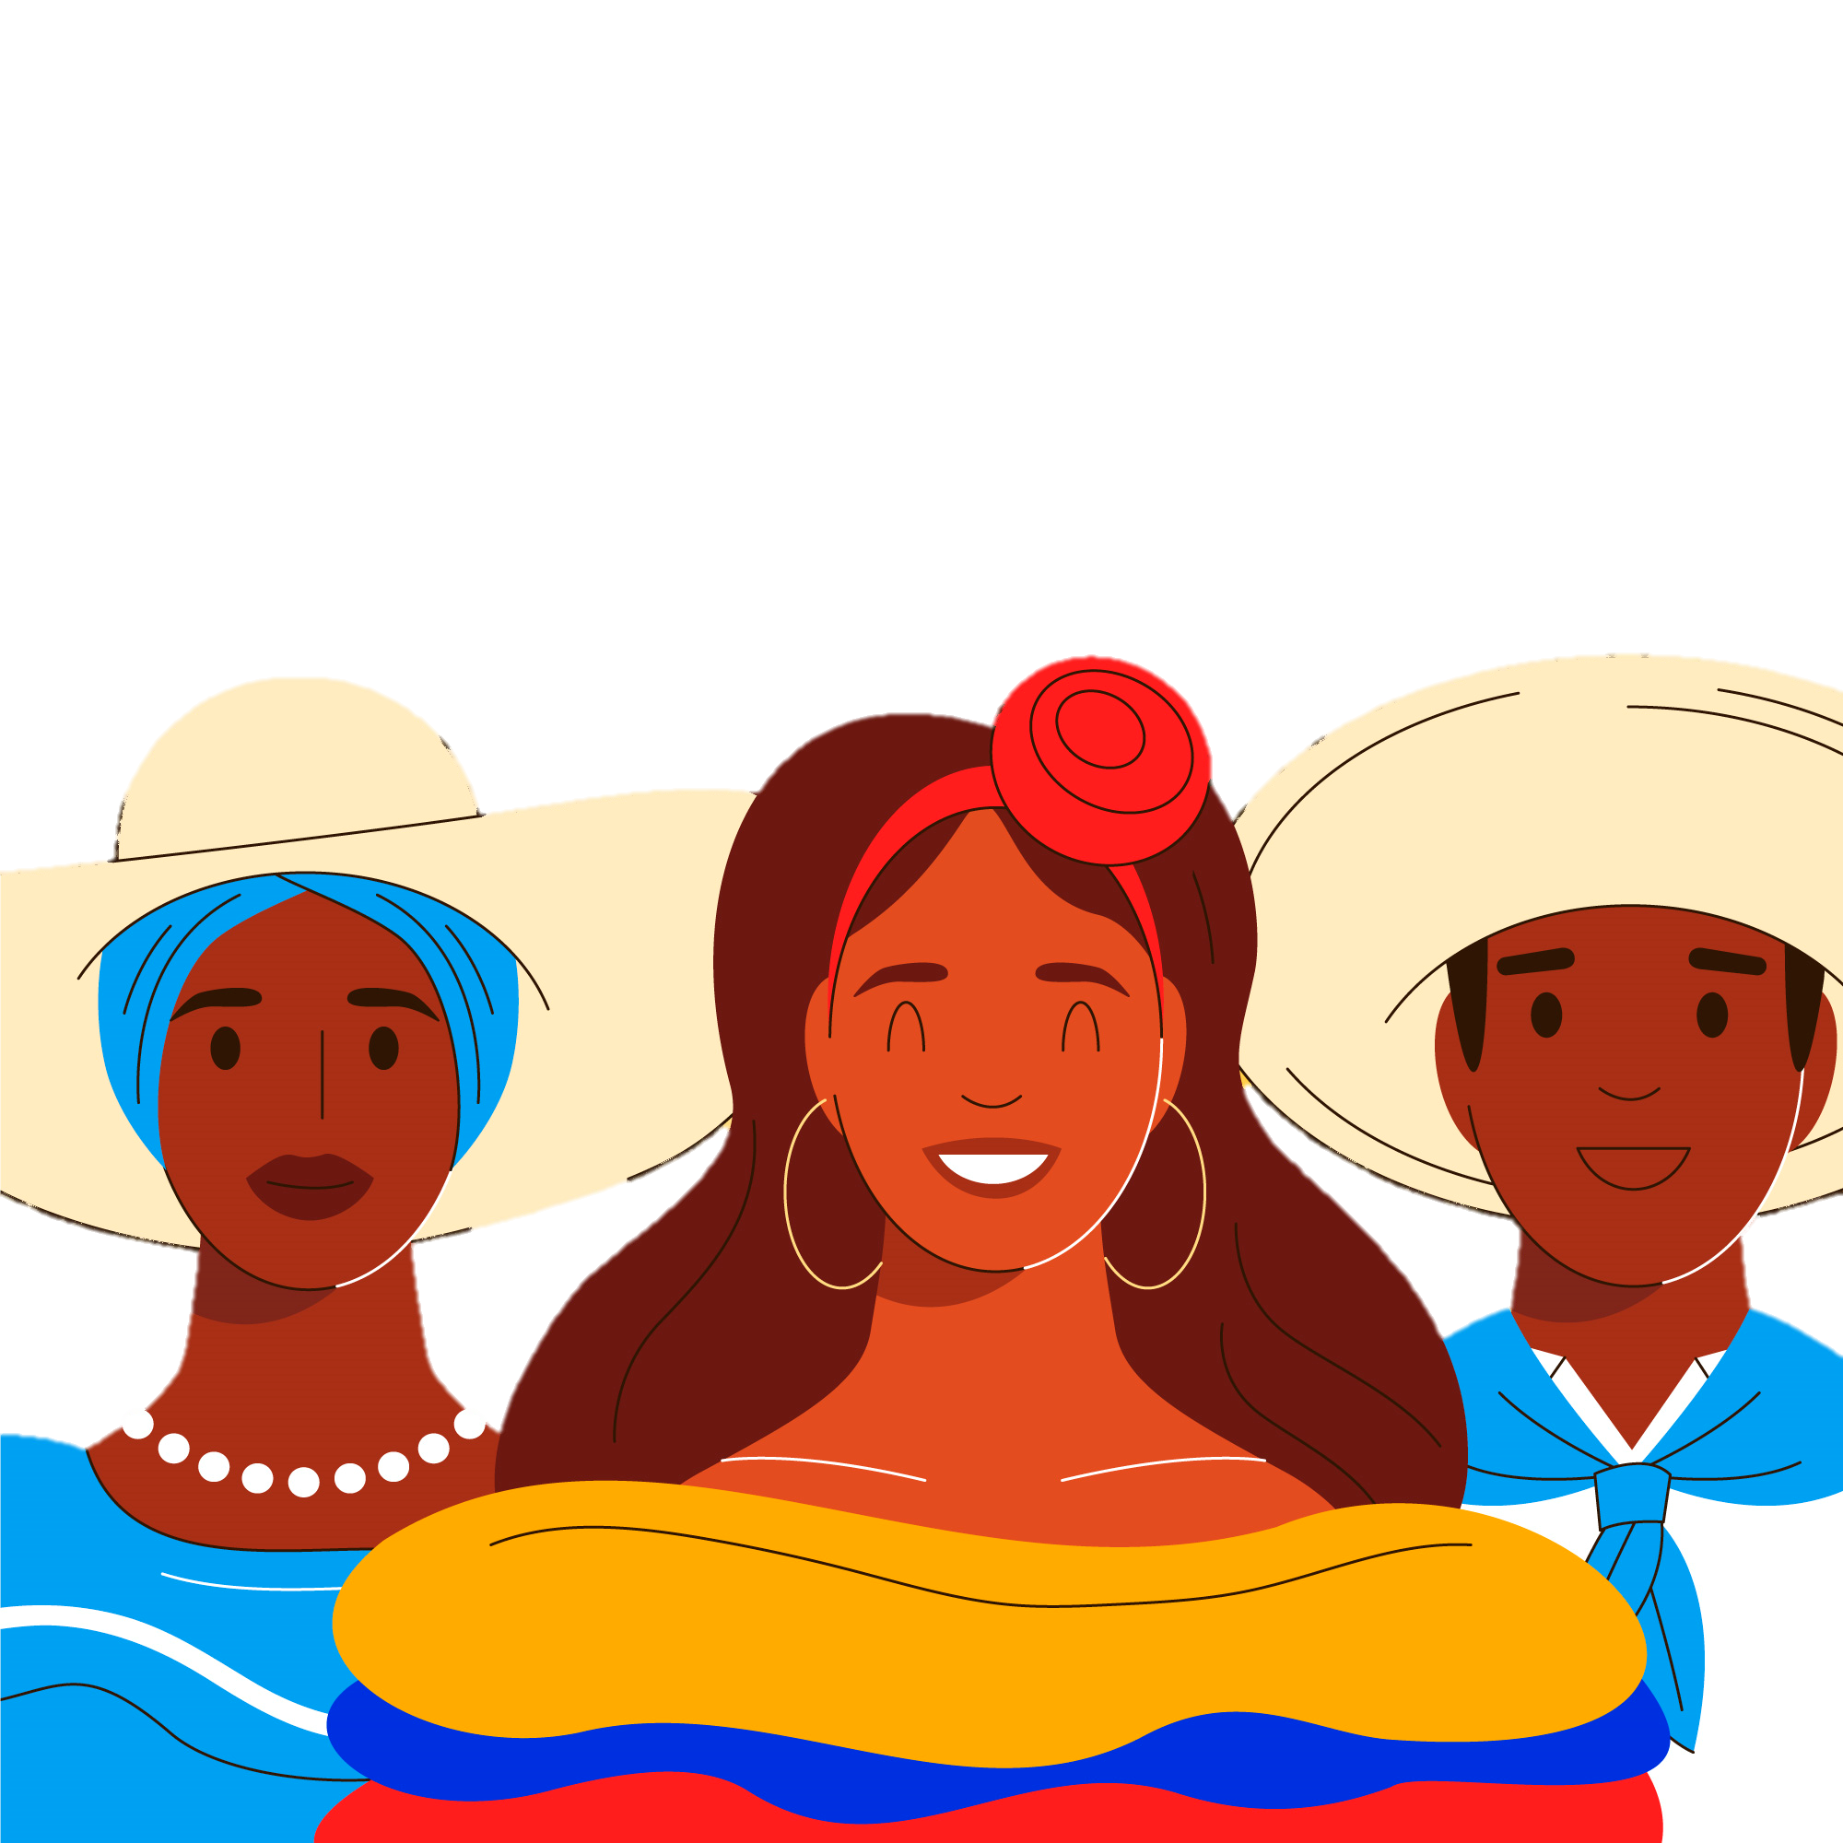
Programa de Desarrollo con Enfoque Territorial (PDET)
¿Y las Mujeres?

Slide 2
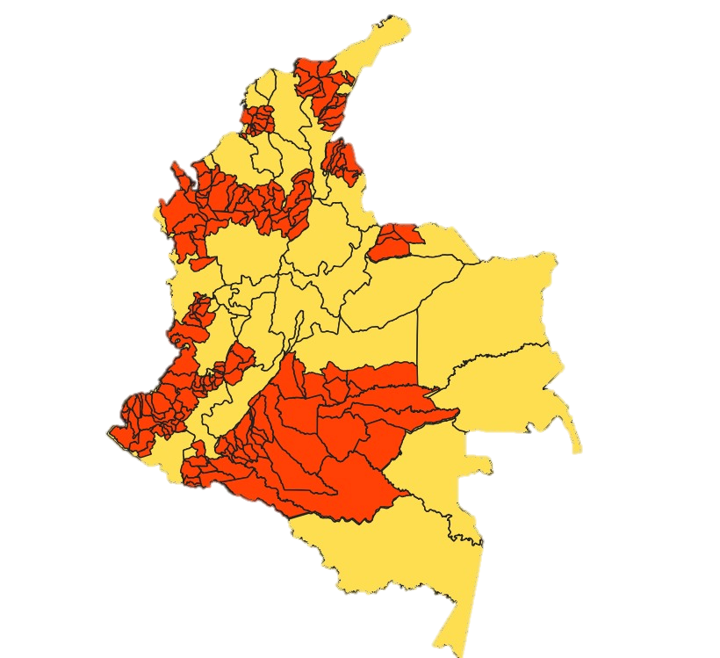
Sierre nevada Perijá zona bananera
Montes de María
Catatumbo
Sur de Córdoba
Urabá antioqueña
Sur de Bolívar
Bajo Cauca y nordeste Antioqueño
Arauca
Macarena Guaviare
Chocó
Pacífico medio
Alto patía y norte del Cauca
Sur de Tolima
Cuenca del caguán y piedemonte caqueteño
Pacífico y frontera nariñense
Putumayo

Slide 3
01
PDET EN CIFRAS

Slide 4
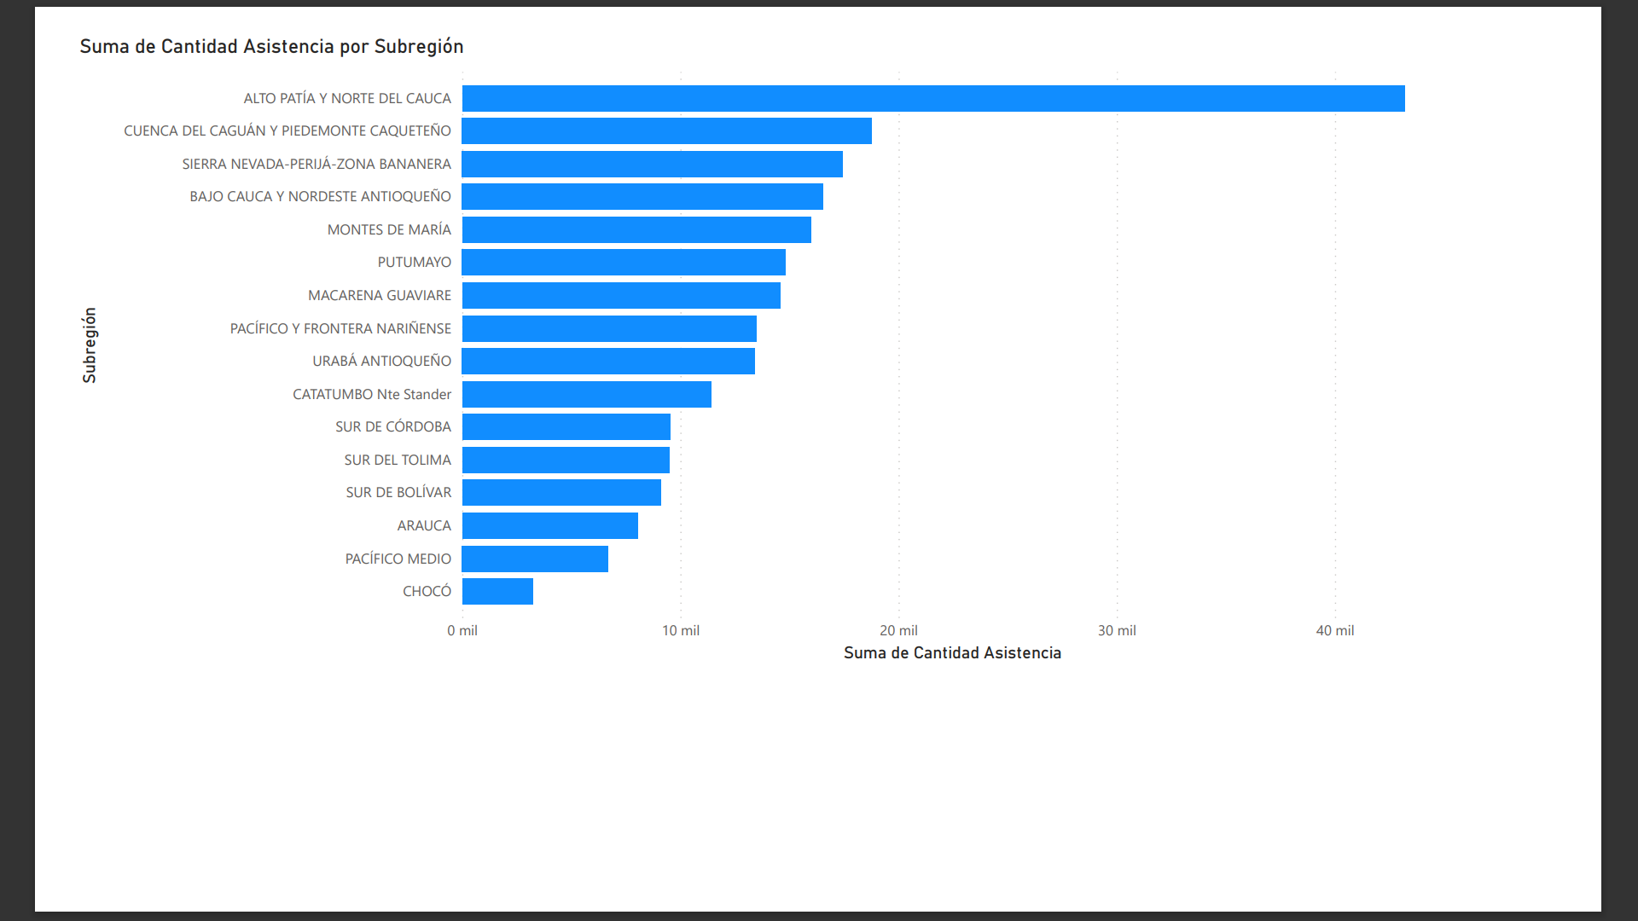
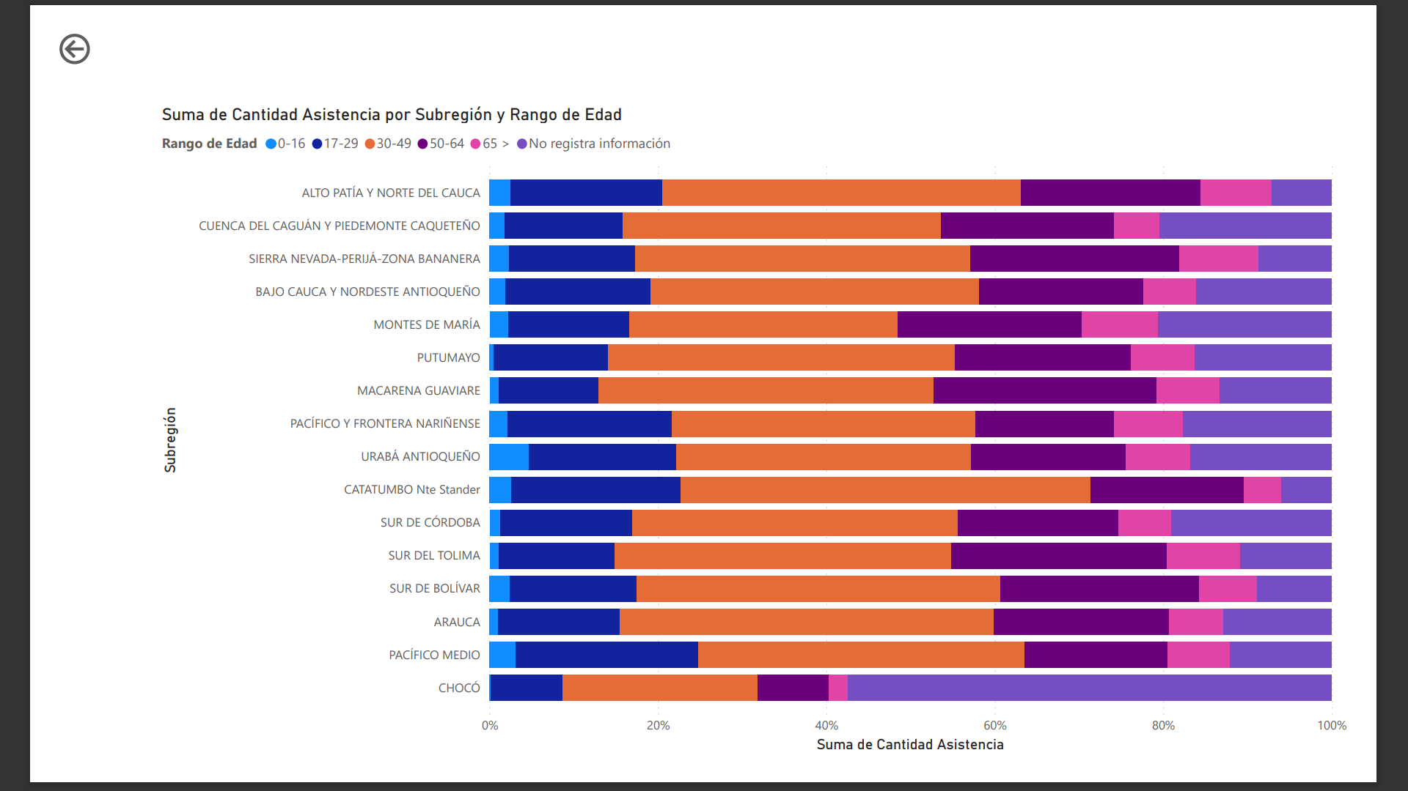
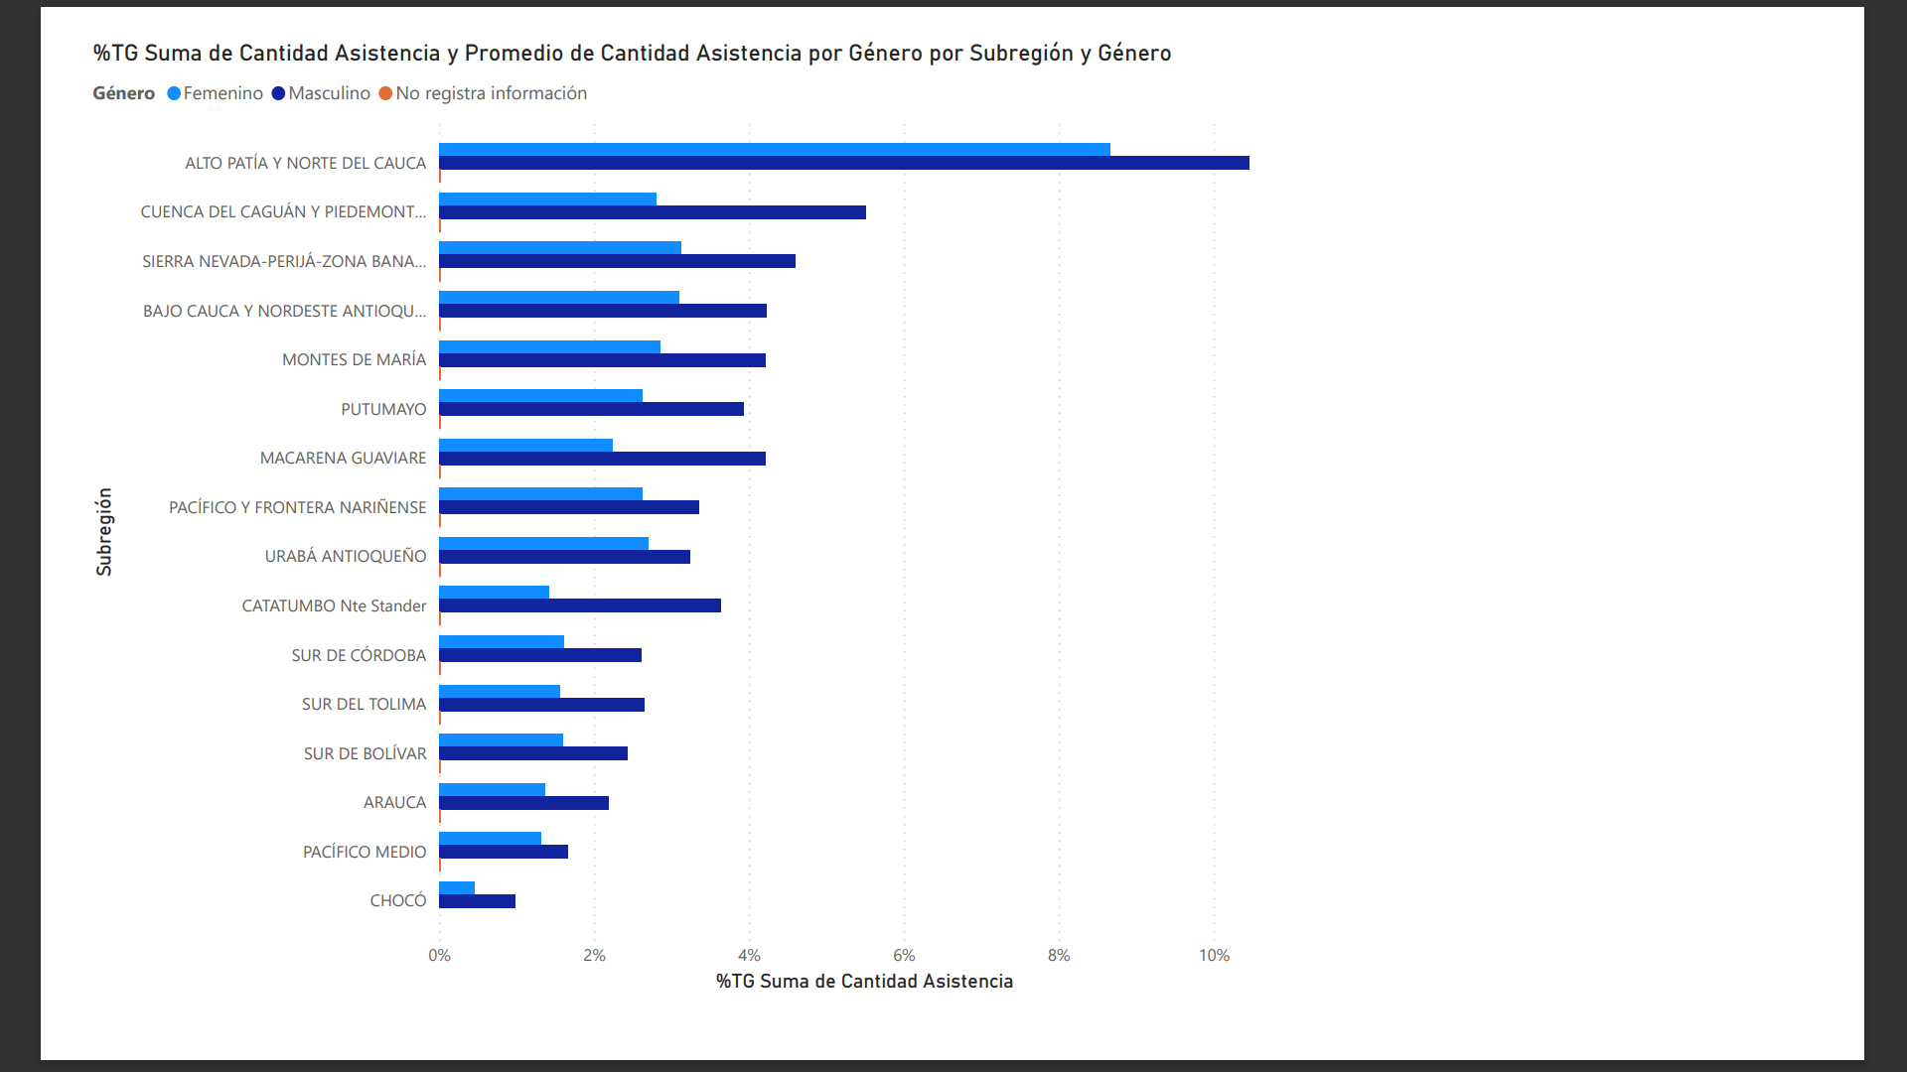
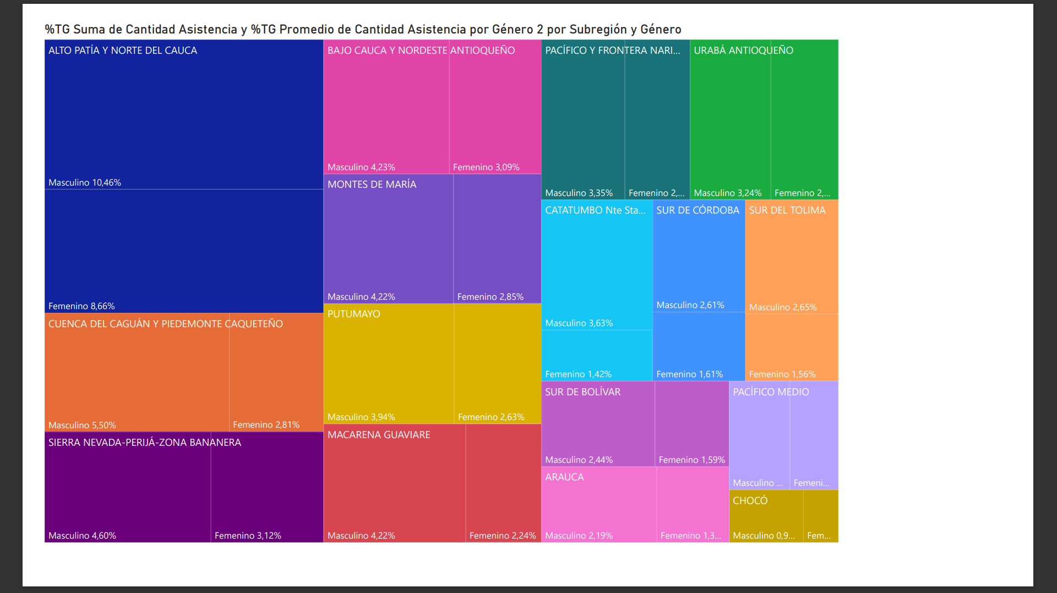


Slide 5


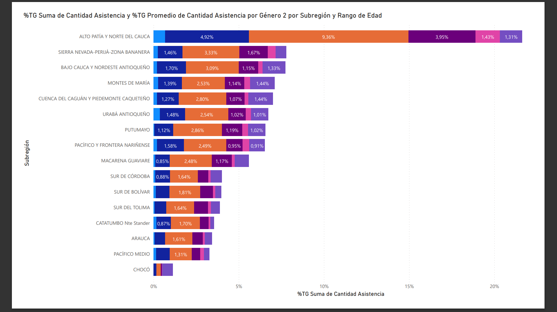
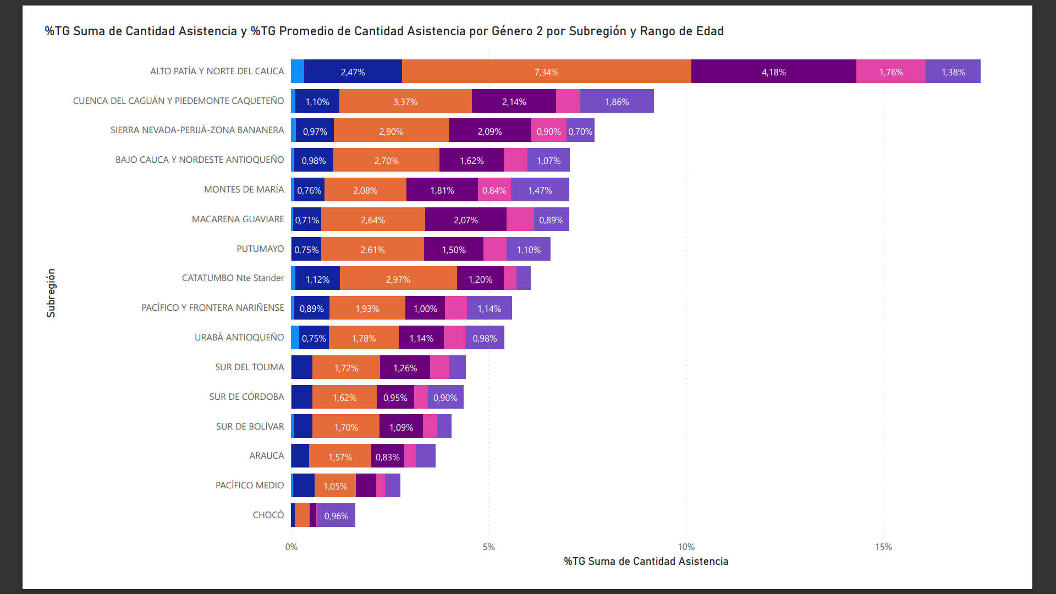


MUJERES
HOMBRE

Slide 6

¿las mujeres una prioridad?

Slide 7
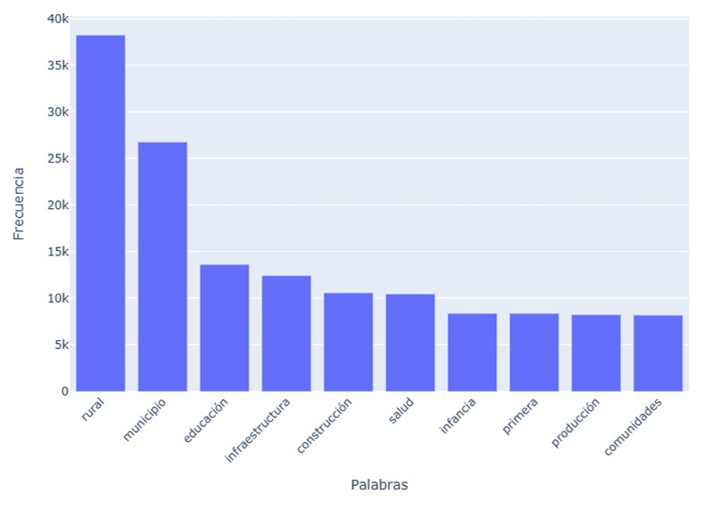
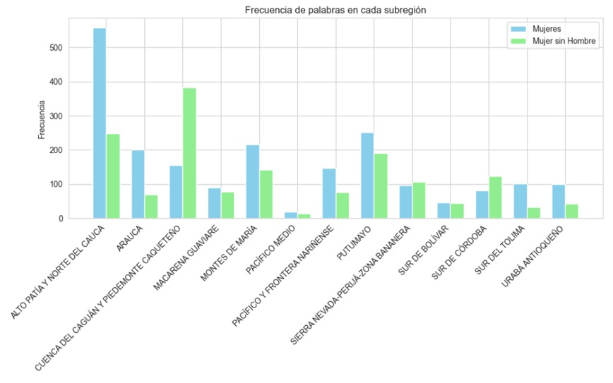
Frecuencia de palabras en cada subregión
Palabras mas frecuentes en todas las subregiones

Slide 8
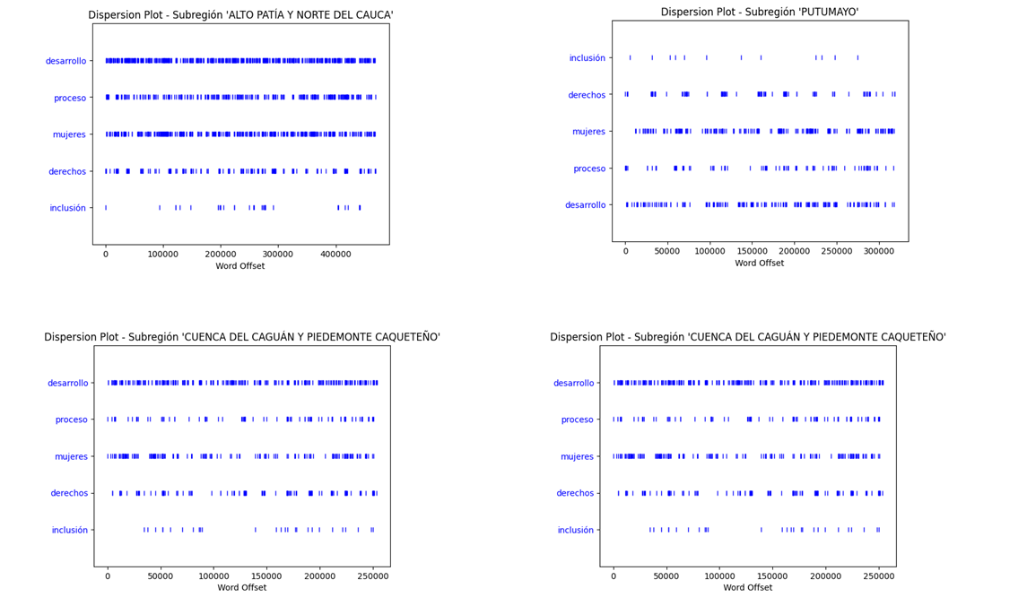
WHERE IS COLOMBIA?
COLOMBIA
Venus has a beautiful name and is the second planet from the Sun. It’s terribly hot, even hotter than Mercury, and its atmosphere is extremely poisonous. It’s the second-brightest natural object in the night sky after the Moon

Slide 9
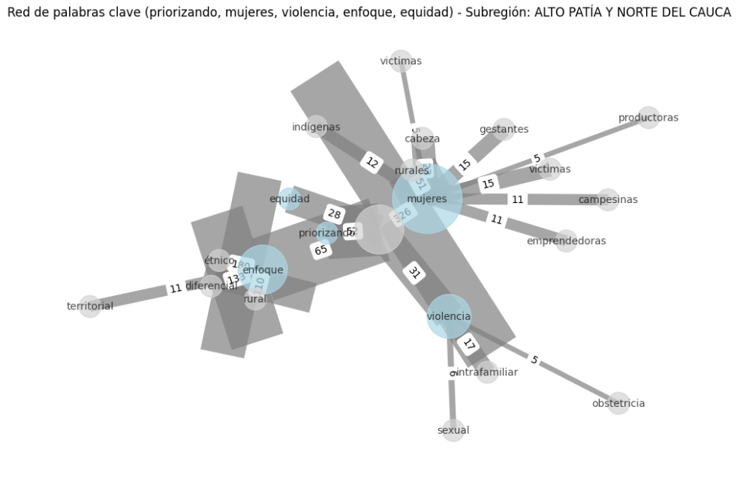

Slide 10
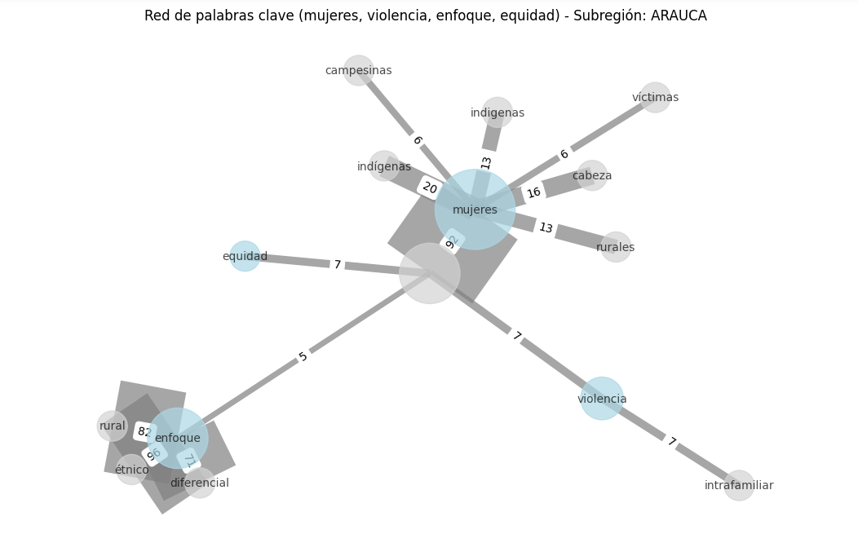

Slide 11
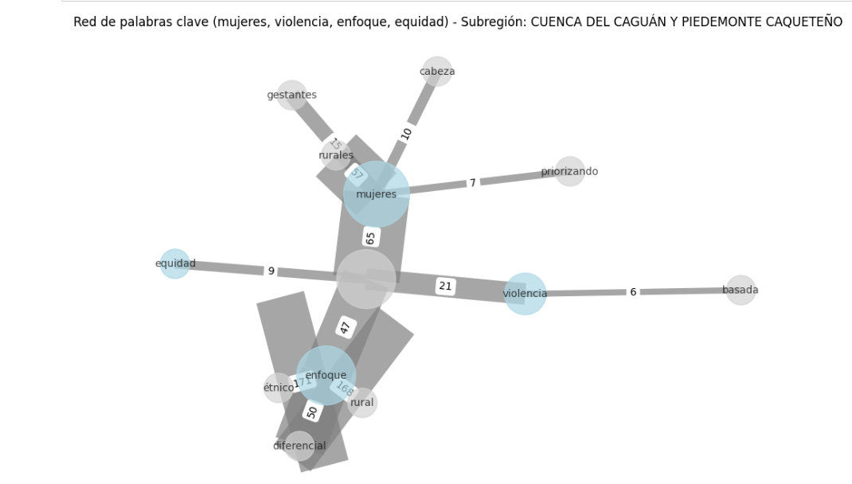
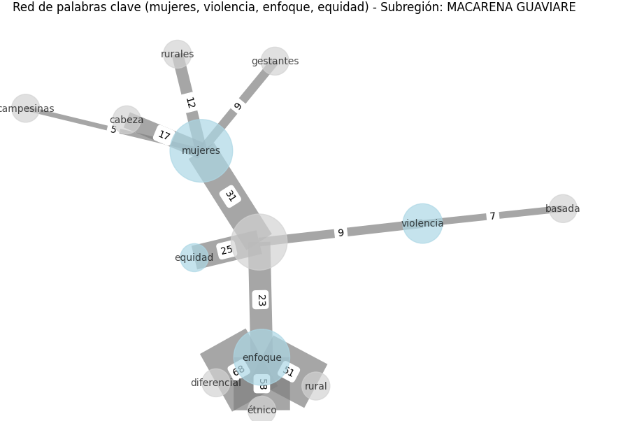
WHERE IS COLOMBIA?
COLOMBIA
Venus has a beautiful name and is the second planet from the Sun. It’s terribly hot, even hotter than Mercury, and its atmosphere is extremely poisonous. It’s the second-brightest natural object in the night sky after the Moon

Slide 12
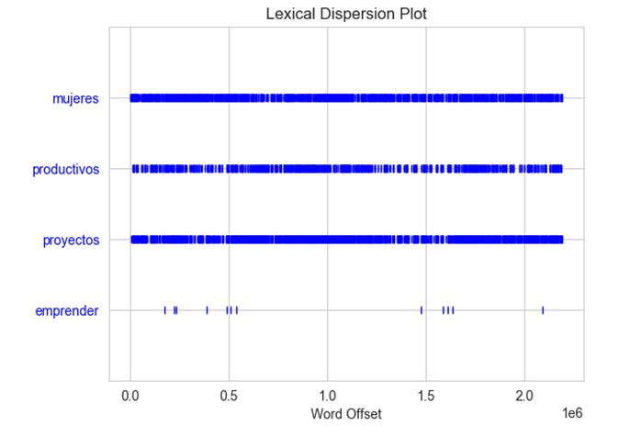
WHERE IS COLOMBIA?
COLOMBIA
Venus has a beautiful name and is the second planet from the Sun. It’s terribly hot, even hotter than Mercury, and its atmosphere is extremely poisonous. It’s the second-brightest natural object in the night sky after the Moon

Slide 13

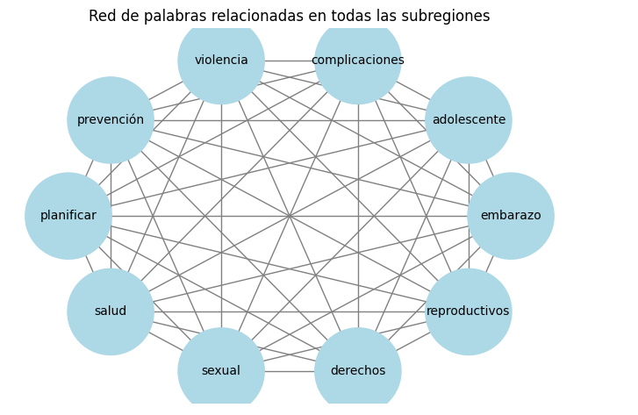
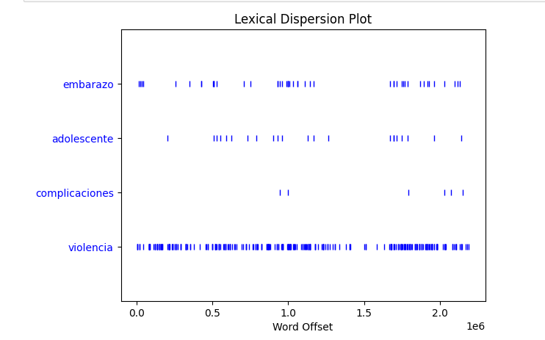
Derechos sexuales y reproductivos

Slide 14
¿Y esto porque es importante?

Slide 15
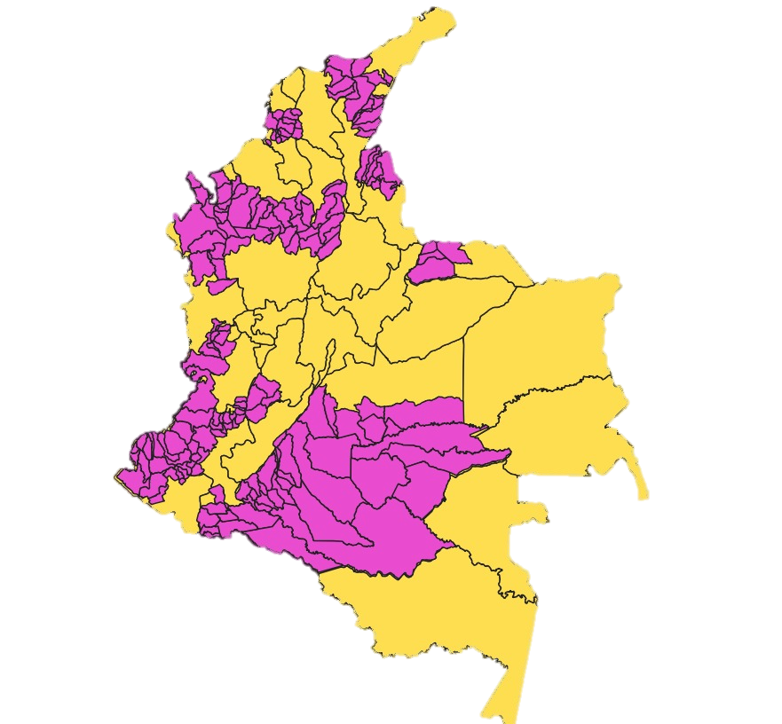
Montes de María
16,15615
Sierre nevada Perijá zona bananera
21,58508
Sur de Córdoba
7,75130
Catatumbo
14,11397
Sur de Bolívar
22,47773
Urabá antioqueña
13,34693
Arauca
9,35124
Bajo Cauca y nordeste Antioqueño
13,34693
Macarena Guaviare
47,64424
Chocó
27,52191
Pacífico medio
18,39873
Sur de Tolima
22,85713
Alto patía y norte del Cauca
31,89079
Cuenca del caguán y piedemonte caqueteño
7,55092
Pacífico y frontera nariñense
24,68391
Putumayo
8,20046

Slide 16
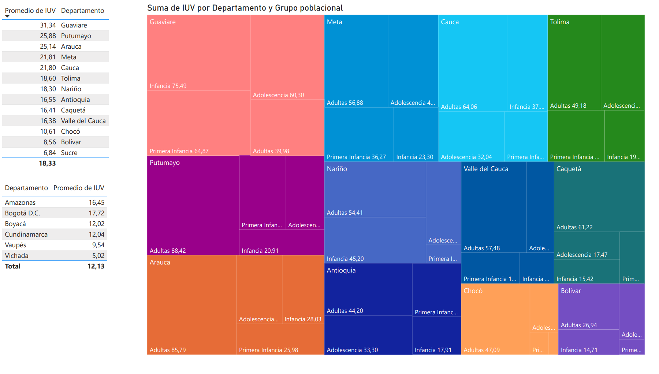

Slide 17

Gracias por su atención! Jessica Lorena Avellaneda Gómez

Slide 18
Herramientas
Python
import pandas as pd import pandas_profiling
import matplotlib.pyplot as plt import seaborn as sns import numpy as np import re
import nltk
Mapas en QGIS
Descriptivas en PowerBI
import networkx as nx
import plotly.graph_objects as go
from nltk import FreqDist
from nltk.text import Text
from nltk.draw import dispersion_plot
from nltk import ngrams
from nltk import bigrams

